Slide 1





EFD-Reinf no
Simples Nacional
Retenções, Isenções e
Cruzamentos Inteligentes
Uma análise técnica sobre os impactos da conformidade fiscal e a importância da correta classificação de rendimentos para evitar riscos invisíveis no ambiente digital.

Slide 2
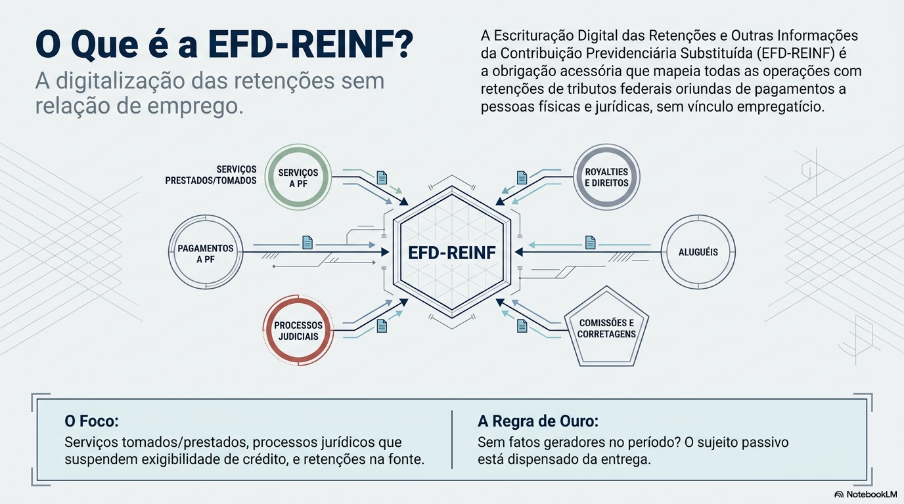



Slide 3
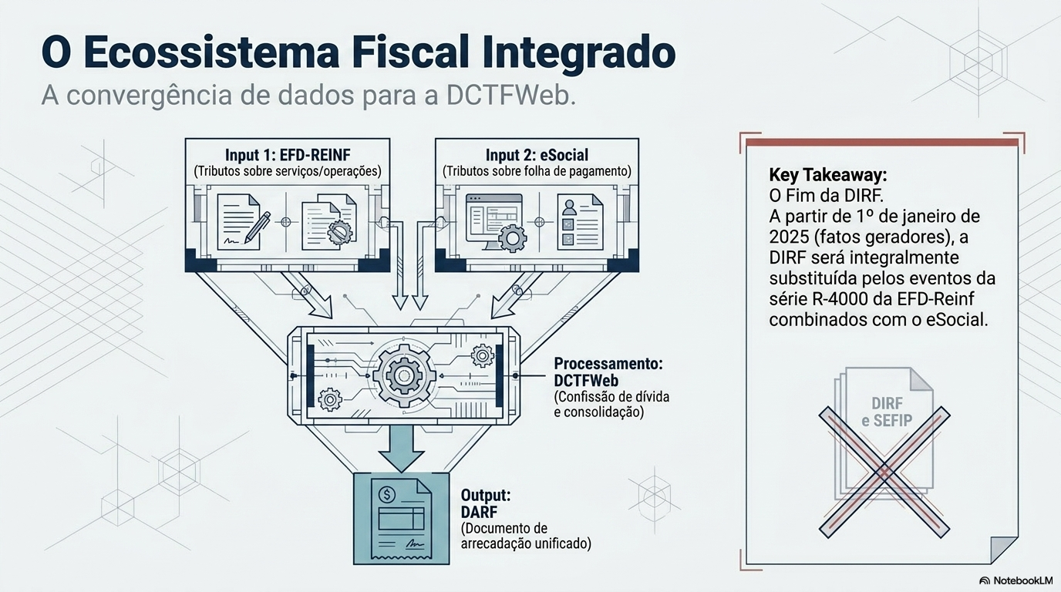

Slide 4
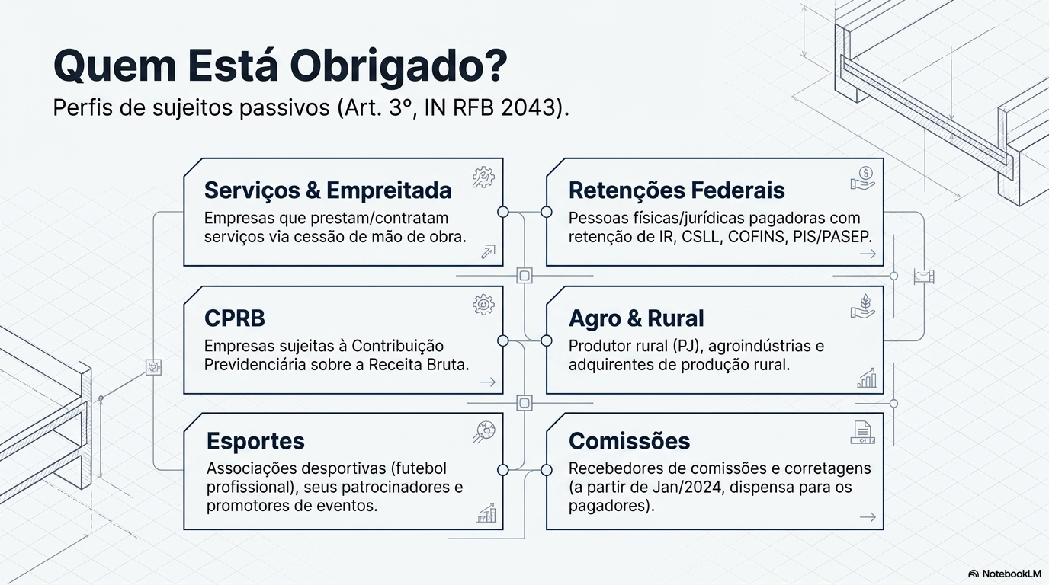

Slide 5
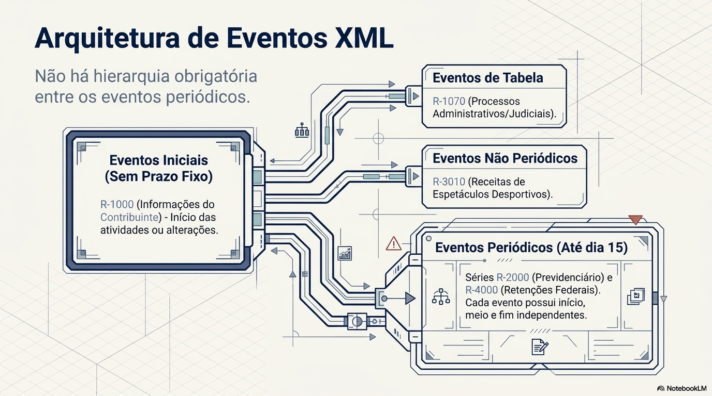

Slide 6
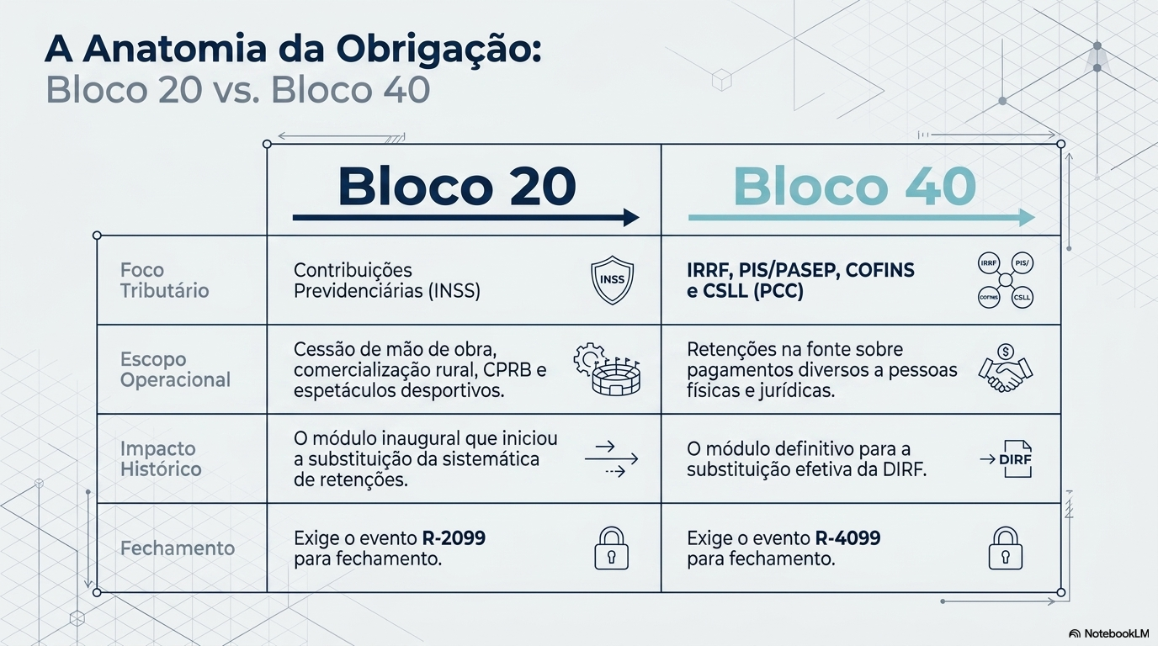

Slide 7
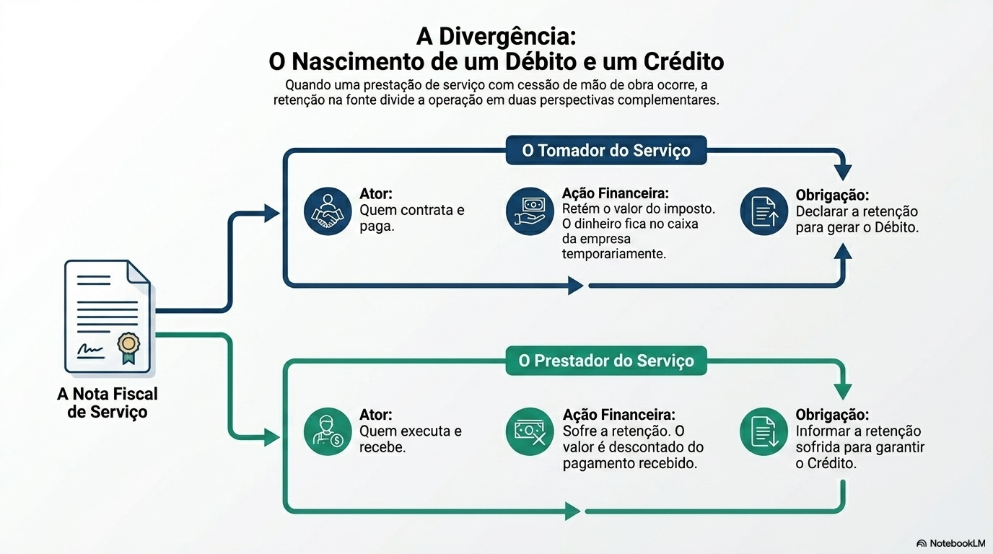

Slide 8
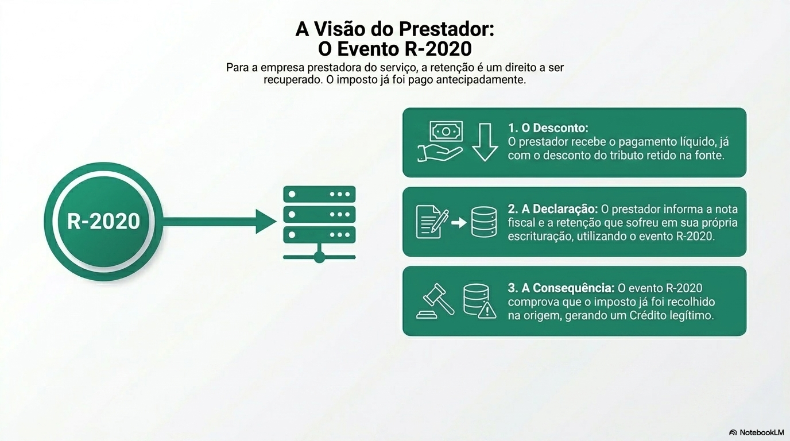

Slide 9
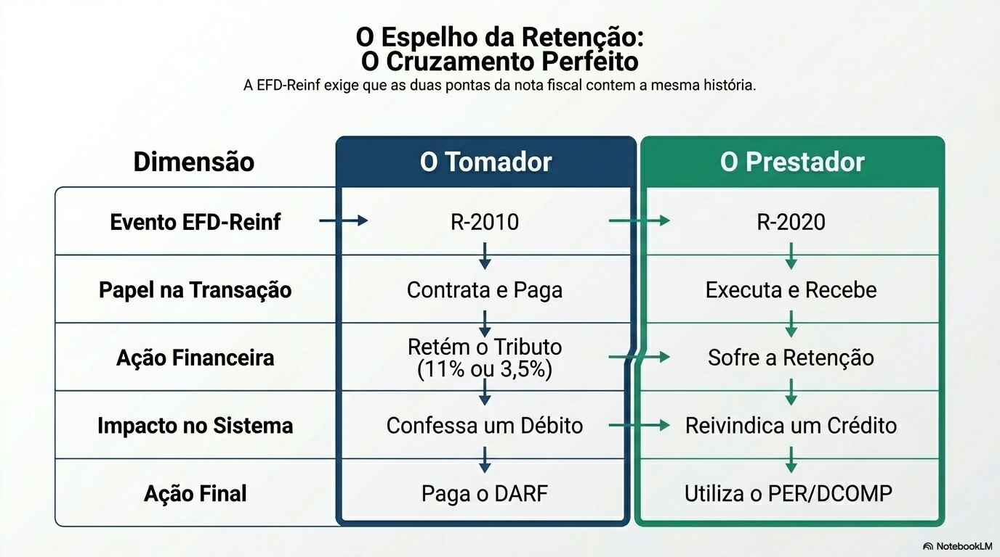

Slide 10
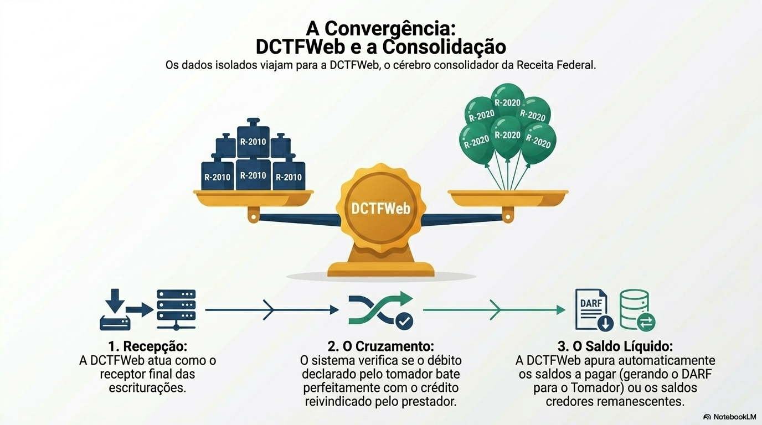

Slide 11
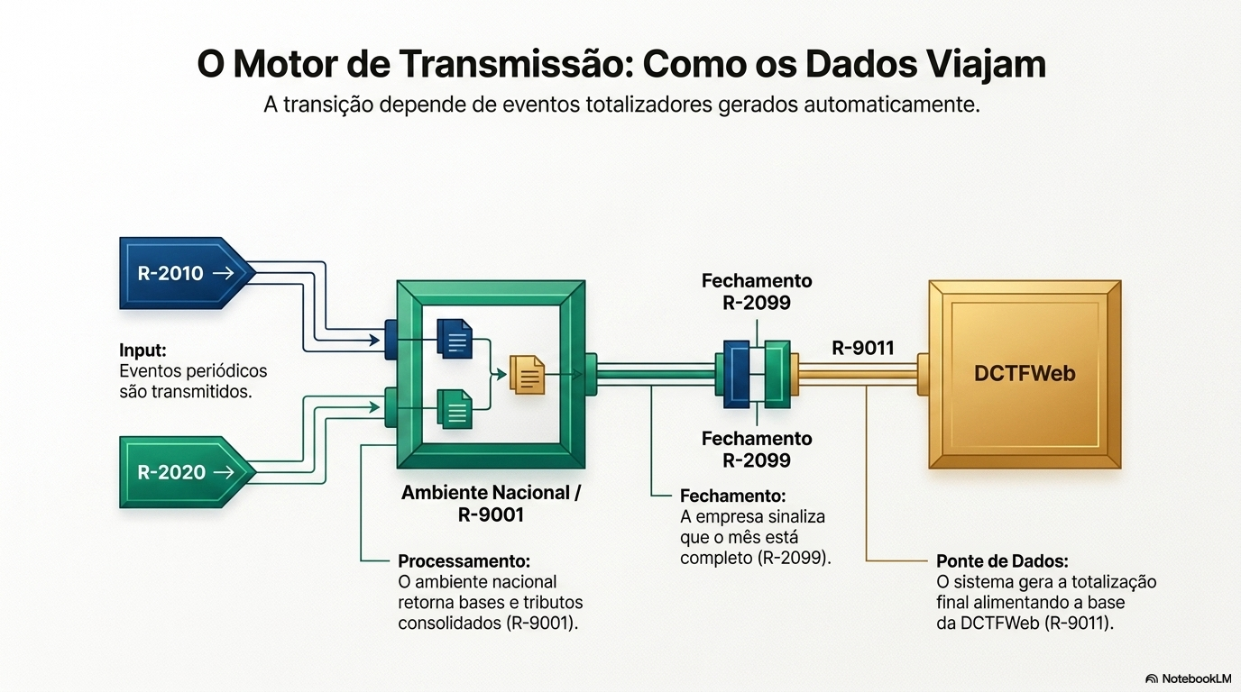

Slide 12
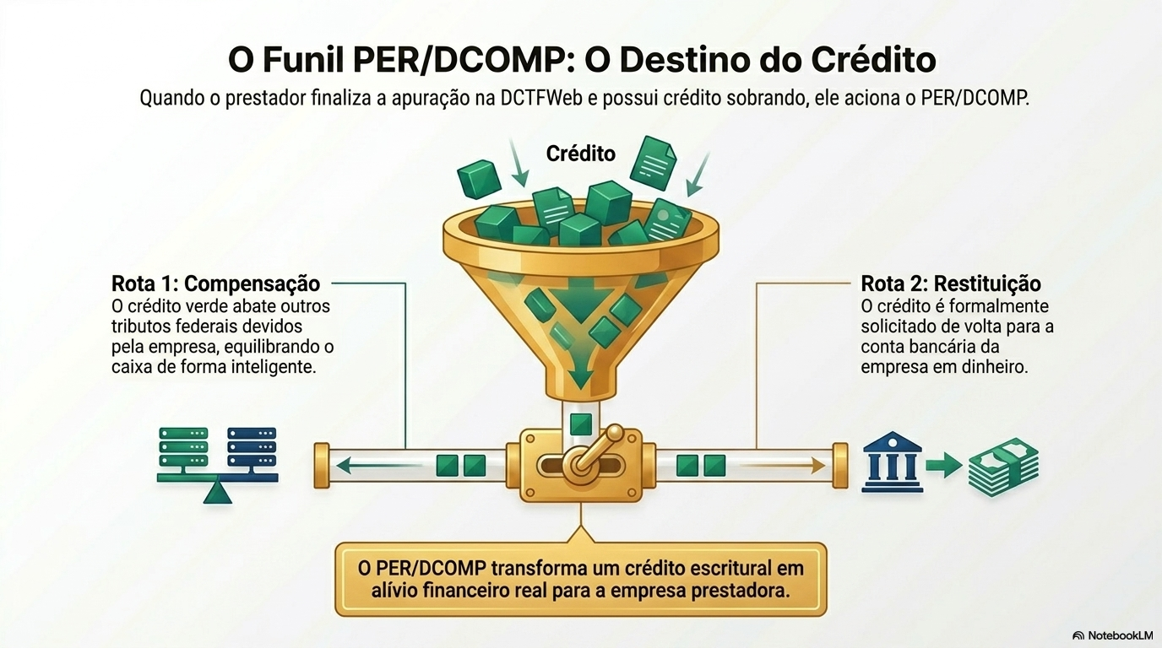

Slide 13
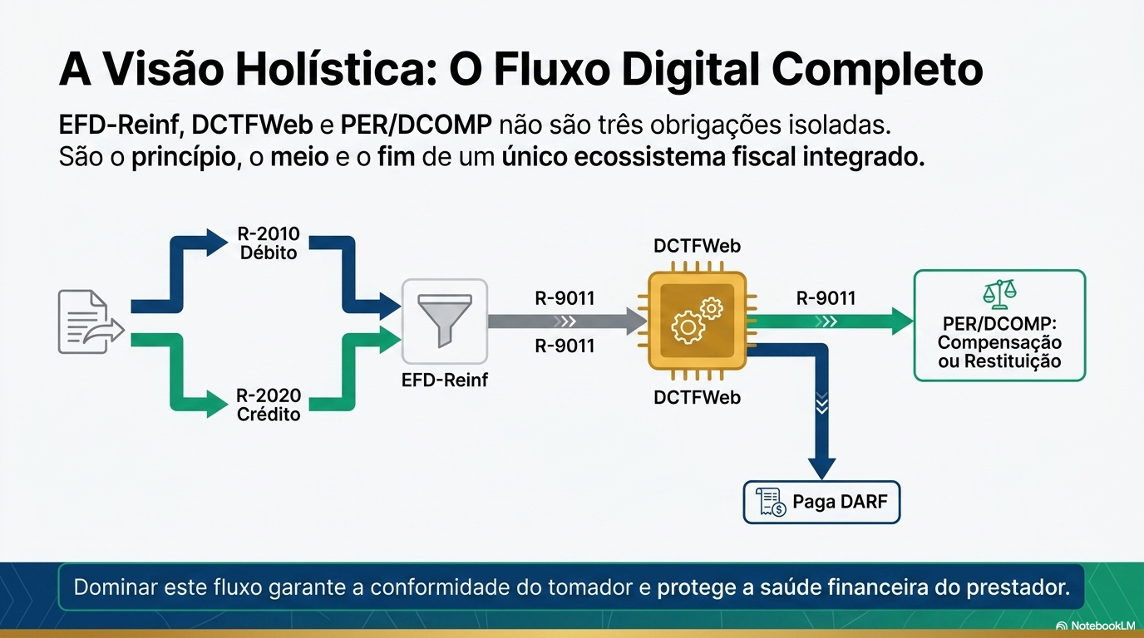

Slide 14
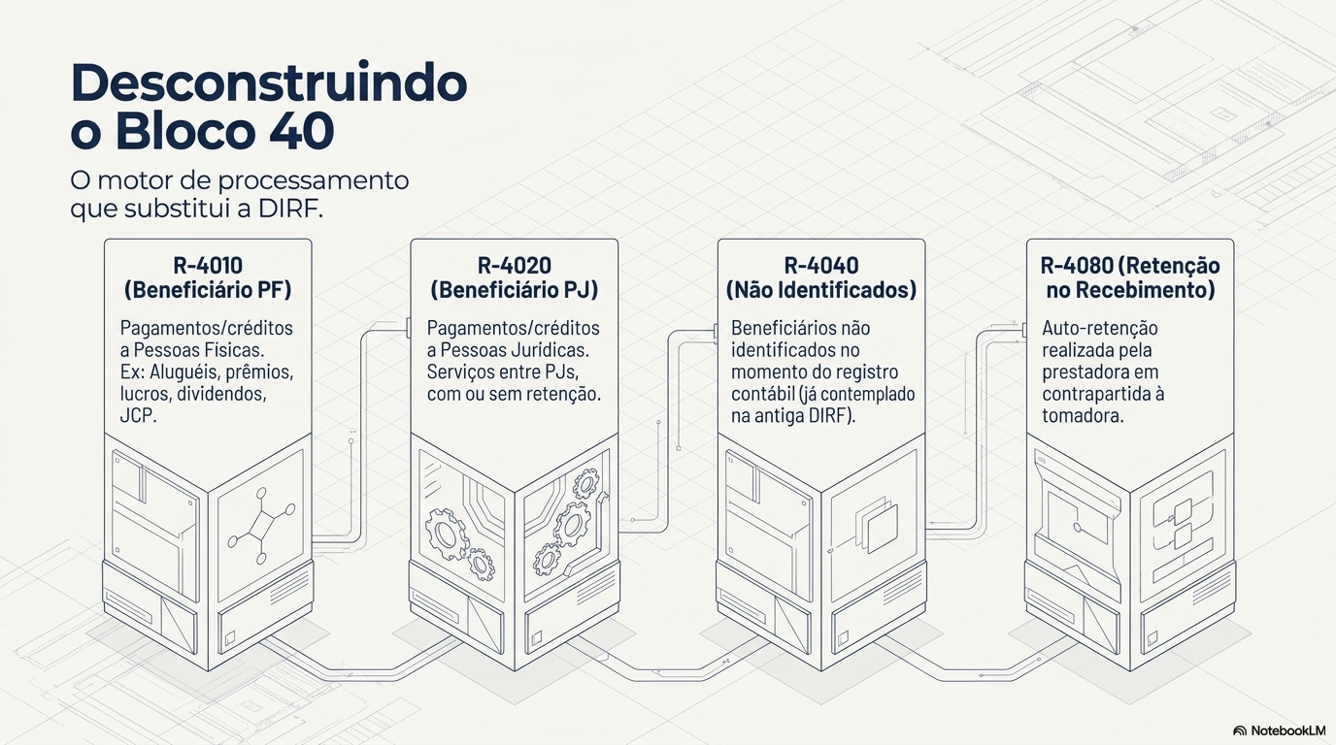

Slide 15

Informação de Lucros na REINF
Como informar a distribuição de lucros na REINF?

Slide 16

O Dilema dos Códigos: 10001 ou 12001?
10001
12001
Focado na Natureza do Rendimento. Representa a essência do fato gerador financeiro.
Focado no Código Operacional. Muitas vezes usado por conveniência técnica.
O que a Receita Federal realmente espera receber para distribuições de lucros
Um erro comum que pode gerar inconsistências com a DIRF e DCTFWeb
A escolha errada não é apenas um detalhe técnico, mas uma falha crítica de conformidade

Slide 17



A Base Legal: LC 123/2006
"Consideram-se isentos do imposto de renda, na fonte e na declaração de ajuste do beneficiário, os valores efetivamente pagos ou distribuídos ao titular ou sócio da microempresa ou empresa de pequeno porte optante pelo Simples Nacional..."
Artigo 14 da Lei Complementar nº 123/2006
Natureza do Rendimento
Independência de Regime
Clareza Normativa

Slide 18

Uso Indevido do Código 12001
Erros que Comprometem a Segurança
Adotar o código por mera "comodidade" técnica ou falta de conhecimento sobre a natureza real do rendimento.
Negligência no Campo tpIsencao
Ignorar o preenchimento ou informar dados incorretos, impedindo a validação sistêmica da isenção tributária.
Foco Exclusivo no Prazo
Priorizar a entrega dentro da data limite em detrimento da qualidade e precisão técnica das informações enviadas.

Slide 19

O Caminho Técnico para a Conformidade
01
Classificação de Rendimento
Utilize obrigatoriamente o código 10001 para distribuições de lucros, respeitando a natureza real do fato gerador.
02
Validação de Isenção
Informe o campo tpIsencao = 5. Este parâmetro é crucial para a correta validação sistêmica perante a Receita Federal.
03
Fidelidade à Natureza
A estrutura do envio deve seguir rigorosamente a natureza real do rendimento financeiro, ignorando facilidades operacionais indevidas.
Conformidade Total e Risco Zero

Slide 20



Cruzamentos e Riscos de Autuação
EFD-Reinf
DCTFWeb
DIRF / Malha
Cruzamentos Automáticos: A Receita Federal valida dados em tempo real entre as declarações.
Inconsistências Imediatas: Divergências de códigos geram alertas automáticos nos sistemas de fiscalização.
Passivo Retroativo: O risco de autuação futura é real para quem mantém práticas genéricas de envio.
O fisco não dorme: a inteligência artificial tributária é implacável.

Slide 21

Exemplo Prático: Distribuição de Lucros
O Fato Gerador
01
A distribuição de lucro ocorre efetivamente no mês de Janeiro. O registro contábil e financeiro deve ser imediato.
O Envio na EFD-Reinf
02
O evento R-4010 deve ser enviado no mês do fato (Janeiro), utilizando o código 10001 e tpIsencao = 5.
Conformidade de Fluxo
03
O registro fiel ao fluxo de caixa garante que não haja divergências em cruzamentos com a conta bancária da empresa.
Evite a Postergação Artificial: O envio fora do mês do fato gerador pode ser interpretado pelo fisco como omissão de informação ou tentativa de fraude.

Slide 22



Técnica sobre o "Achismo"
Governança Fiscal e Padronização
Substituição de práticas baseadas em suposições por embasamento técnico rigoroso e processos validados pela legislação vigente.
Padronização Obrigatória
Implementação de fluxos de trabalho uniformes que reduzem drasticamente a margem de erro humano nos lançamentos da EFD-Reinf.
Proteção Patrimonial
A governança fiscal não é burocracia; é a blindagem do patrimônio da empresa e dos sócios contra passivos tributários evitáveis.
"A conformidade é o alicerce da segurança empresarial no ambiente digital."

Slide 23
Conformidade Técnica
Segurança ou Apenas Conforto?
O código 10001 não é uma opção facultativa, mas um requisito de validade para evitar riscos silenciosos.
Visão Estratégica
A mudança na EFD-Reinf exige atualização constante e atenção aos detalhes nos cruzamentos inteligentes.
Sua empresa está realmente preparada para a nova era da fiscalização digital?

